Slide 1
ASUMISTURVALLISUUS Palovaroitin ja paloilmoitin
Kristiina Mattila-Nousiainen

Slide 2
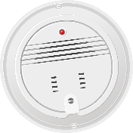
PALOVAROITIN

Slide 3
PALOVAROITIN
Palovaroitin on pakko olla (=pakollinen) kotona ja mökillä.
Missä ihminen nukkuu.
Notes:
https://www.pelastustoimi.fi/turvatietoa/esta-palon-leviaminen/paloturvallisuuslaitteet/palovaroitin

Slide 4
PALOVAROITIN
Alue (pinta-ala) alle 60 m2 (vähemmän < 60 m2 ) = 1 palovaroitin.
Jokaista 60 m2 kohden yksi palovaroitin kotona ja mökillä. (61 m2 = 2 palovaroitinta, 121 m2 = 3 palovaroitinta…)
Joka kerroksessa on palovaroitin
59 m2 = 1 palovaroitin
62 m2
= 2 palovaroitinta

Slide 5
PALOVAROITIN
Osta itse palovaroitin.
Palovaroitin maksaa noin 3 – 30€.
Myydään ruokakaupoissa, tavarataloissa ja rautakaupoissa
Notes:
https://yle.fi/uutiset/3-9399598

Slide 6
PALOVAROITIN
Kiinnitä palovaroitin kattoon.
Savu on kuumaa.
Savu nousee ylös kattoon.
Savu ei pääse nurkkaan.
Notes:
https://yle.fi/uutiset/3-9399598

Slide 7
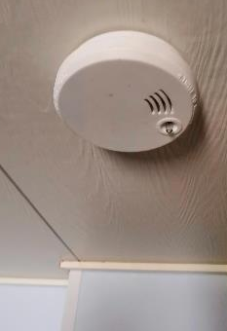
Palovaroittimen asennus
PALOVAROITIN
Kiinnitä palovaroittimen pohjalevy kattoon.
(ruuvit, vahva liima tai kaksipuoleinen teippi)
Etäisyys seinistä, lampuista, ilmanvaihtolaitteista tms. on 50 cm.
Palovaroitin kierretään pohjalevyyn kiinni.
50 cm
Notes:
http://www.spek.fi/Suomeksi/Turvatietoa/Paloturvallisuus/Jokakodin-paloturvallisuus/Palovaroitin/Laki-velvoittaa
http://www.spek.fi/Suomeksi/Turvatietoa/Paloturvallisuus/Jokakodin-paloturvallisuus/Palovaroitin/Vinkkeja-palovaroittimen-kayttoon

Slide 8
Palovaroittimen toiminta
PALOVAROITIN
Palovaroittimen sisälle menee savua (tai vesihöyryä tms. savun näköistä)
Palovaroitin hälyttää äänellä.

Slide 9
Palovaroittimen toiminta
PALOVAROITIN
Palovaroittimessa EI OLE kameraa tai mikrofonia.
Palovaroitin ei hälytä hätäkeskusta.
Soita itse 112

Slide 10
Palovaroittimen huoltaminen
PALOVAROITIN
Imuroi palovaroitin
Pöly estää toiminnan.
Paina palovaroittimen testinappulasta kerran kuukaudessa, niin tiedät toimiiko palovaroitin.
Vaihda palovaroittimen paristo joka vuosi samaan aikaan.
Esimerkiksi 1.12. tai 11.2.,
kirjoita paristonvaihtopäivä pohjalevyyn.
Teippaa pariston navat ja laita keräysastiaan
Notes:
Asukas vastaa palovaroittimen huollosta ja hoidosta. Pidä huoli että paristo on toimiva ja palovaroitin ei ole vanhempi kuin 10 vuotta.
https://www.hel.fi/static/pela/Ohjeet/palovaroitin_A4_ohje_2011.pdf
https://yle.fi/uutiset/3-9399598

Slide 11
Palovaroitin vanhenee
PALOVAROITIN
Käyttöikä 5 – 10 vuotta.
Vaihda vanha palovaroitin uuteen.

Slide 12
Sähköverkkoon kytketty palovaroitin
PALOVAROITIN
Rakennettu 1.2.2009 jälkeen (1.2.2009 – 2020)
1.2.2009 jälkeen rakennetuissa taloissa on sähköverkkoon kytketty palovaroitin. Huoltomies vaihtaa pariston siitä.
Asukas vaihtaa palovaroittimen pariston kaikissa muissa asuinnoissa.

Slide 13
Kuulovammaisen palovaroitin
PALOVAROITIN
Kuulovammainen ihminen (= ei kuule) saa kunnalta erikoispalovaroittimen.
Täristintyyny tyynyn alla.
Vilkkuva valo seinällä
-> ihminen herää.

Slide 14
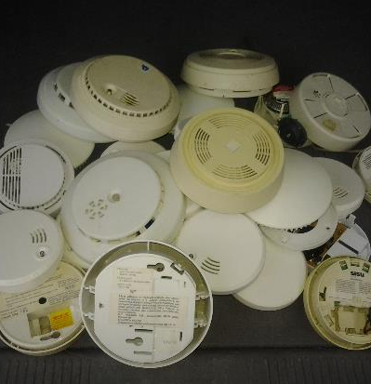
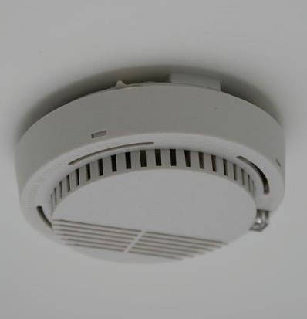
Palovaroittimia on erilaisia
PALOVAROITIN
Notes:
https://www.turvakauppa.com/palosuojelu/palovaroittimet

Slide 15
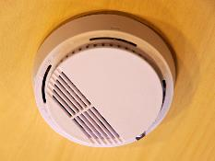
Vain palovaroitin, joka on oikeassa paikassa ja toimii, voi pelastaa sinut.
PALOVAROITIN
Notes:
https://www.turvakauppa.com/palosuojelu/palovaroittimet

Slide 16
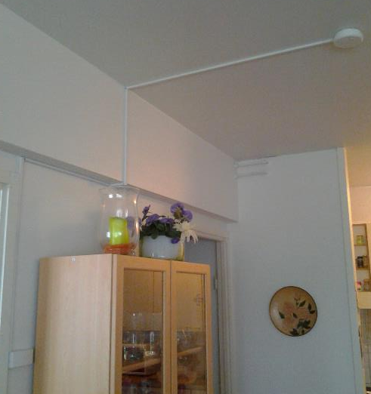
PALOVAROITIN
Palovaroittimen pariston saa johdon avulla alas seinälle koteloon.
Paristo on helppo vaihtaa siitä.
Notes:
Palovaroittimen pariston voi sijoittaa johdolla alas seinälle (PIPS-paristokotelo http://verkkokauppa.spek.fi/palovaroitin_ja_paristokotelo_pips) saatavissa verkkokaupoista ja apuväline- sekä sähkötarvikeliikkeistä. Siinä on noin 4 metriä johtoa, jonka avulla paristokotelo kiinnitetään sopivalle korkeudelle seinälle. Toinen pää johdosta kiinnitetään palovaroittimeen kattoon ja toinen pää paristoon kotelon sisään. Kuvassa näkyy Pips-käytössä.

Slide 17
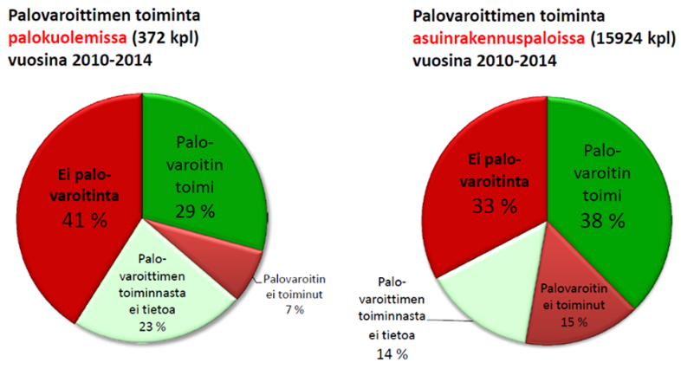
PALOVAROITIN
Tulipalossa kuolleet ihmiset
Ei palovaroitinta =
ihminen kuolee
tulipalossa usein.
Notes:
http://info.smedu.fi/kirjasto/Sarja_D/D2_2015.pdf

Slide 18
Tehtävä 1
PALOVAROITIN
Palovaroitin asunnossa on
Palovaroitin ilmoittaa tulipalosta 112 hätäkeskukseen
Kuka huolehtii paristokäyttöisestä palovaroittimesta kotona
Vapaaehtoinen
Pakollinen
Kyllä
Ei
Asukas
Huoltomies

Slide 19
TOIMI NÄIN
PALOVAROITIN
Palovaroitin hälyttää, kuulet hälytysäänen.
Yritä sammuttaa tuli sammuttimella tai sammutuspeitteellä.
Varoita muita ja poistu. Pelasta muut ihmiset tarvittaessa.
Hälytä apua 112.
https://www.youtube.com/watch?v=Of8P13F6xI0&t=

Slide 20
Arabia hätänumero 112
112
Notes:
https://www.nfpa.org/Public-Education/Teaching-tools/Safety-tip-sheets/Easy-to-read-handouts-in-other-languages

Slide 21
Englanti hätänumero 112
112
Notes:
https://www.nfpa.org/Public-Education/Teaching-tools/Safety-tip-sheets/Easy-to-read-handouts-in-other-languages

Slide 22
Venäjä hätänumero 112
112
Notes:
https://www.nfpa.org/Public-Education/Teaching-tools/Safety-tip-sheets/Easy-to-read-handouts-in-other-languages

Slide 23
PALOILMOITIN

Slide 24
Automaattinen paloilmoitin
PALOILMOITIN
Varoittaa tulipalosta.
Käytetään laitoksissa. Laitos on asuntola (vastaanottokeskus, opiskelija-asuntola, vanhainkoti)
Paloilmoittimen hoitaja hoitaa laitteen.
Hälytys yleensä hätäkeskukseen.
Lisäksi työntekijöille ja huoltoyhtiölle.
Työntekijät harjoittelevat toimintaa hälytystilanteessa.
Asukkaat poistuvat kokoontumispaikalle kun paloilmoitin hälyttää.
Varmista tulipalossa hälytys soittamalla 112
Notes:
http://www.pelastustoimi.fi/turvatietoa/esta-palon-leviaminen/paloturvallisuuslaitteet, http://www.spek.fi/Suomeksi/Turvatietoa/Oppaita-ja-esitteita/Paloilmoittimen-kaytto-ja-yllapito
http://www.sahkoala.fi/kiinteistoala/Turvallisuus/fi_FI/Paloilmoitin/

Slide 25
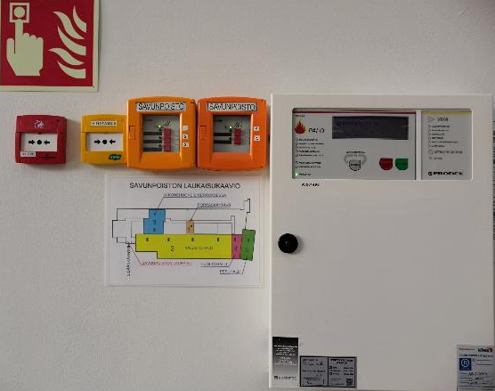
Automaattinen paloilmoitin
PALOILMOITIN
Katossa savuntunnistimet tai lämpöilmaisimet, jotka on numeroitu.
Paloilmoitinkaapissa kartta, josta näkee hälytyspaikan.
Älä koske laitteeseen!
Notes:
https://www.pelastustoimi.fi/turvatietoa/esta-palon-leviaminen/paloturvallisuuslaitteet

Slide 26
Toiminta paloilmoittimen hälyttäessä
PALOILMOITIN
Paloilmoitin hälyttää palokelloilla.
Palokellojen ääni käskee poistua – > lähteä ulos kokoontumispaikalle.
Ei tulipaloa, ilmoita se 112 soittamalla. POISTU SILTI
Kerro hälytyksen syy
Notes:
http://www.pelastustoimi.fi/turvatietoa/esta-palon-leviaminen/poistumismahdollisuudet

Slide 27
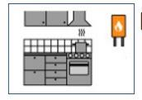
Muistilista:
PALOILMOITIN
Kotivakuutus vakuutusyhtiöstä otettuna ja maksettuna.
Tulipalo tuhoaa asunnon ja siellä olevat tavarat.
Vain voimassa oleva kotivakuutus korvaa ne.
https://www.youtube.com/watch?v=4Jfdrh0fOtI&t
Palovaroitin kattoon asennettuna.
Sammutuspeite keittiön seinään ruuvattuna.
Palokellon hälyttäessä, poistu!

Slide 28
Kuvat:
Palovaroitin kooste: Oulu-Koillismaan pelastuslaitos
SPEK, NouHätä! Aineisto
Papunetin kuvapankki, papunet.net, Elina Vanninen, Sergio Palao / ARASAAC, Sclera ja KUVAKO www.nfpa.org/

